Slide 1
音樂密碼-以巴哈為例
陳姿穎

Slide 2
音樂與數學
西元前500年，畢達哥拉斯（Pythagoras）提出：音樂和數字是一群互相有關聯的群體，而且這兩者也影響整個宇宙的物質及能量的相互運轉。
畢達哥拉斯所提出的音樂數學論，到亞里斯多德Aristides Quintilianus）所提出跟音樂相關的理論的這九百年間，古希臘（Ancient Greece）理論家不僅發現數學與宇宙的關係，還提出音樂可以用數學來呈現，藉由數字比例來排列組合。

Slide 3
巴哈 （J. S. bach, 1685-1750)
創作背景
郭德堡伯爵委託創作
出版封面僅有『大鍵琴練習曲』
此作品主題曾出現在1725年寫給妻子曲集
《安娜瑪格達蓮娜 鍵盤曲集第二冊》(Clavierbüchlein II für
Anna Magdalena Bach, 1725)

Slide 4
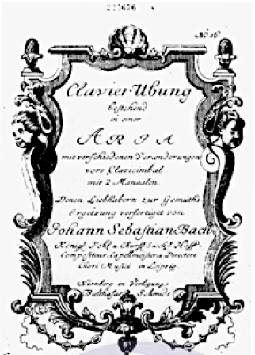
巴哈《郭德堡變奏曲》、貝多芬《迪亞貝里變奏曲》以及布拉姆斯《韓德爾主題與變奏曲》並列世界三大變奏曲，其中巴哈的作品深深影響後世作曲家對變奏曲的創作思維，經常深入探討之。

Slide 5
創作手法
在巴哈作品當中，數字似乎會出現某些巧合。
例如BWV1087：
雖然不是一個規模龐大的作品，但當中所使用了14段卡農樂曲，這個「14」恰巧是巴哈在字母順序的數字總和---B:2 A: 1 C:3 H:8
這個作品也運用郭德堡變奏的前8個低音進行作為和聲基礎

Slide 6
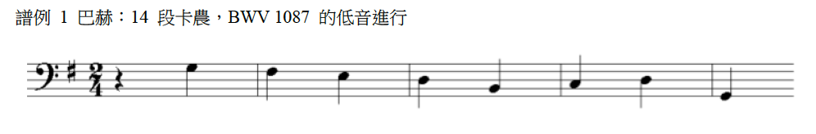
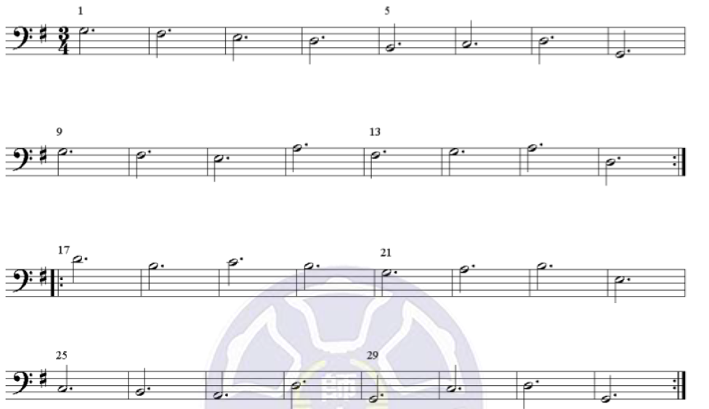

Slide 7
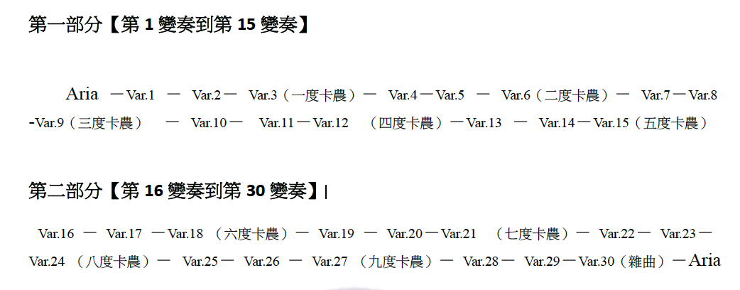
樂曲結構
全曲32個段落：首尾重複主題＋30個變奏曲

Slide 8
樂曲結構-主題
此變奏曲的曲式架構：主題詠嘆調(Aria)、後接續30首變奏曲，最後由相同的詠嘆調作為收尾。
這樣的安排讓聽眾在長時間聆聽30首變奏曲之後再聽到相同旋律的詠嘆調，與初次聆聽的感受可說是似曾相似卻有一層新的體悟，這也與詩詞中『暮然回首，那人卻在燈火欄柵處』有相似的哲學體悟。

Slide 9
樂曲結構-變奏
30個變奏曲以每三個變奏為一組，共有十組呈現；
每一組當中：
第一首：頗具性格的變奏；
第二首：強調技巧性的變奏，多半有雙手交錯、節奏性強且
快速的兩聲部（第二變奏除外）
第三首： 卡農

Slide 10
樂曲結構-變奏
凡是三倍數的變奏曲皆為卡農曲，自第三變奏至第二十七變奏
依序為1度卡農到9度卡農，而原來應為10度卡農的第三十變奏，巴哈神來一筆採用當時流行樂作為主題，以自由對位的手法取代卡農，以雜曲(Quodlibet)標示。
這樣的安排「變化中有統一、統一中有變化」，可看見巴哈能在一定規範中展現巧思，除了對變奏曲拿捏精準之外，也展現了其高超的作曲技巧。

Slide 11
數字與音樂
數字3：代表著三位一體，指的就是「上帝」；
數字10：十誡，是律法；
數字30： 3*10，將上帝與律法作為聯結

Slide 12
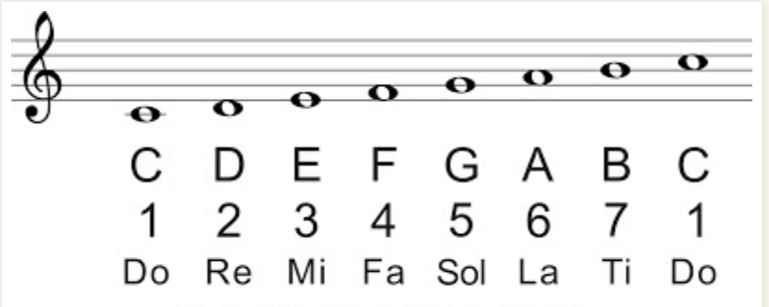
音名介紹

Slide 13
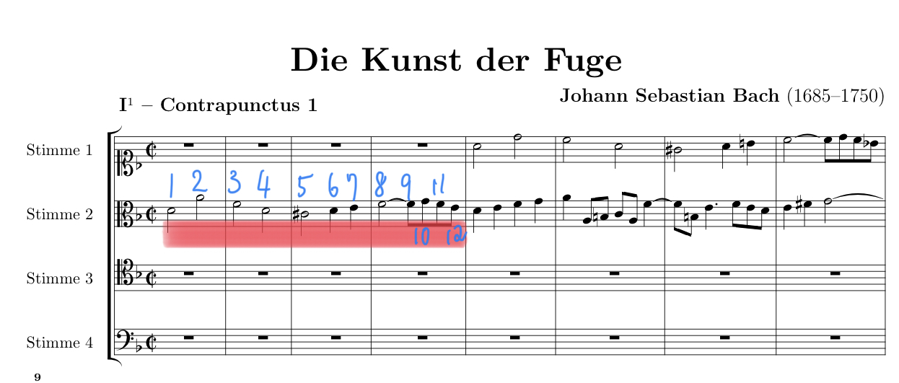
數字與音樂

Slide 14
數字與音樂
數字12：12個門徒
數字12：3*4，擁有四方世界的上帝
搭配著B-A-C-H的主題，代表著向世人展現自己對
信仰的信心。

Slide 15
《賦格的藝術》(The art of fuge)
作曲家很喜歡運用文字密碼將自己的名字放入作品當中、或是
藉此表達自己的情感，巴哈的作品當中也會經常看見B-A-C-Ｈ
的密碼在樂譜中：
以《賦格的藝術》(The art of fuge)為例
將B-A-C-H作為其賦格素材，此動機經常出現在樂曲當中

Slide 16
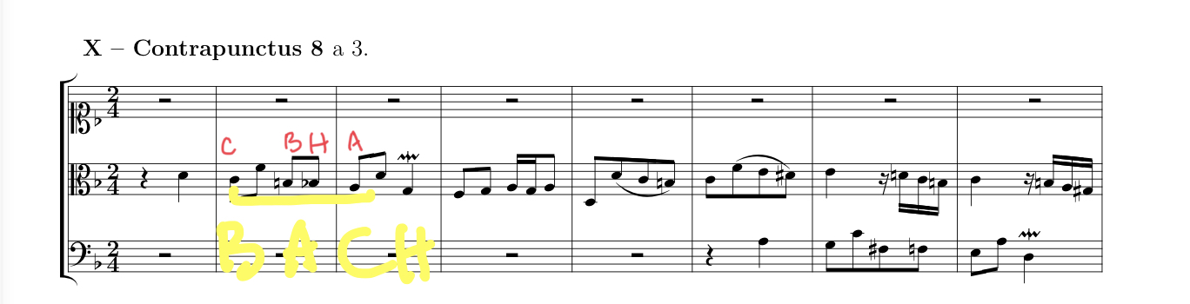

Slide 17
